Slide 1
LescoCR
EIF509 · Desarrollo de Aplicaciones Basadas en Web
Defensa del proyecto final: una plataforma de apoyo a la enseñanza de LESCO
Derrek Adrián Ureña Solís y José Arrieta Sancho
Prof. Elberth Adrián Garro Sánchez · 5 de noviembre de 2026
Notes:
Abrir la SPA, la API y /actuator/health unos 10 minutos antes: Render Free se duerme por inactividad. Presentación en una frase: LescoCR apoya la enseñanza de la Lengua de Señas Costarricense, y hoy mostramos sus dos procesos funcionando en producción.

Slide 2
Un caso real, de la publicación a la matrícula activa
Demostración · 10 minutos
1
2
3
4
Publicar
Matricular
Aprobar
Comprobar
El administrador publica LESCO-201 en el módulo MVC.
Diego se matricula en la SPA y paga con SINPE.
El administrador aprueba el pago y la matrícula queda activa.
Forzamos errores 401, 403 y 409, y mostramos el pipeline.
Siete reglas, una de ellas contra MongoDB.
Matrícula y pago, en una sola transacción.
El patrón State valida la transición.
Un token válido no autoriza recursos ajenos.
Notes:
Esta lámina anuncia el recorrido; después se pasa al sistema en vivo. Orden: (1) admin@lescocr.cr en /mvc/login, publicar LESCO-201. (2) Swagger sin token: POST /api/v1/matriculas/1/cancelar da 401. (3) diego.estudiante@lescocr.cr en la SPA: nueva matrícula en LESCO-201, SINPE 88001234; queda PENDIENTE a ₡51 000. (4) Repetir: matrícula duplicada, 409. (5) Swagger con el token de Diego: cancelar la matrícula 1, de Luis: 403 de OWASP API1. (6) Admin en la SPA: aprobar pago; ACTIVA y 11 de 12 cupos. (7) GitHub Actions en verde y ConcurrenciaIntegrationTest. Si Render falla o tarda más de un minuto, pasar al video de respaldo.

Slide 3
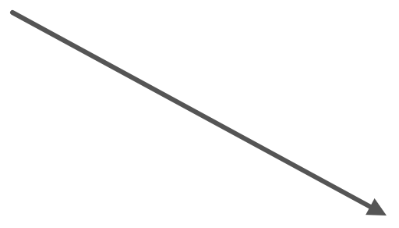
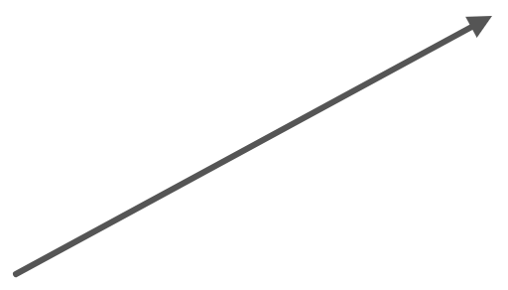
Tres roles usan un sistema sin integraciones externas
Arquitectura · C4, nivel 1
Estudiante
Consulta el catálogo y se matricula
LescoCR
Instructor
Pasarela de pago
Dicta lecciones; inicia sesión y consulta
Catálogo, matrícula con pago simulado y publicación de cursos
Fuera del alcance
Administrador
Publica cursos y aprueba pagos
Notes:
Un minuto. Son tres roles, todos por HTTPS. No hay sistemas externos: decidimos que el pago fuera simulado, y por eso la pasarela aparece punteada. Si preguntan por el instructor: hoy su relación con las lecciones está modelada, pero no gestiona contenido en la interfaz. Decisión: ADR-001.

Slide 4



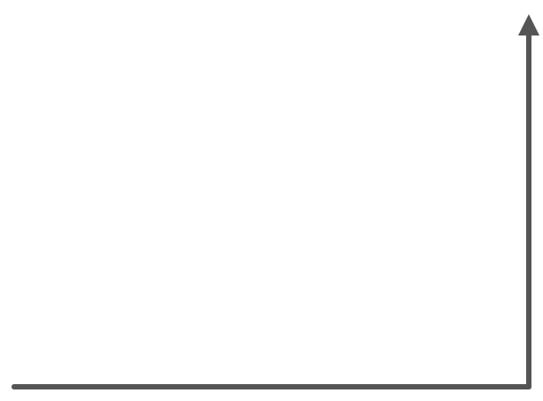
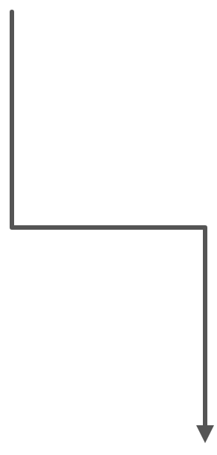
Dos clientes, una aplicación y dos bases de datos
Arquitectura · C4, nivel 2
Límite de LescoCR
App Spring Boot (Docker)
JSON, JWT
JPA, TLS
PostgreSQL
Estudiante
HTTPS
SPA
API REST
Se matricula
React y Vite
Render Static Site
Neon y Flyway
Usuarios, cursos, lecciones, matrículas, pagos
Java 21, Boot 3.3
Negocio y JWT
/api/v1
HTTPS
Spring Data, TLS
Mismos servicios
Administrador
MongoDB
Publica y aprueba
Módulo MVC
Atlas M0
Señas, recursos multimedia, comentarios
HTTPS, formularios
Thymeleaf
Sesión y CSRF, /mvc/**
Notes:
Dos minutos, señalando el diagrama. La SPA manda JSON con un JWT a la API. El módulo MVC corre en la misma aplicación, usa sesión y CSRF, y llama a los mismos servicios: por eso ninguna regla se duplica. Solo la aplicación toca las bases de datos, siempre con TLS. Las contraseñas y el secreto JWT viven en variables de entorno de Render, nunca en Git.

Slide 5
PostgreSQL para transacciones, MongoDB para contenido variable
Decisión · ADR-002
Qué elegimos
Qué descartamos
Qué asumimos
Matrículas y pagos en PostgreSQL: necesitan atomicidad, claves foráneas y un índice único parcial.
Todo en JSONB: viable y más simple, pero el curso pedía evaluar un almacén documental.
Dos bases que operar y ninguna transacción que las abarque.
Nada garantiza que un leccionId de MongoDB exista en PostgreSQL.
Señas y recursos en MongoDB: su metadata cambia según el tipo.
Todo en MongoDB: perdíamos las restricciones que protegen la matrícula.
Notes:
Un minuto. Ejemplo concreto: la regla 7 de publicación consulta recursos_multimedia en MongoDB. Sean claros si preguntan: hoy el negocio solo consume esa colección; sena_lesco y comentarios tienen modelo y repositorio, pero no API. Criterio para embeber o referenciar: cómo se lee, cuánto crece y quién más lo necesita.

Slide 6
JWT para la API, sesión y CSRF para los formularios
Decisión · ADR-004
Qué elegimos
Qué descartamos
Qué asumimos
Dos cadenas de seguridad, cada una con el mecanismo que le corresponde.
Sesión para todo: estado en el servidor y cookies entre dos dominios.
Un token no se revoca durante sus 24 horas de vigencia.
El rol se valida en SecurityConfig; la propiedad del recurso, en el servicio.
JWT para todo: un formulario HTML no adjunta el encabezado Authorization.
La SPA lo guarda en localStorage, expuesto ante un XSS.
Notes:
Un minuto. Ejemplo: Diego tiene un token válido, pero recibió 403 al cancelar la matrícula de Luis, porque el servicio compara el correo del JWT con el dueño. El secreto está en JWT_SECRET, en Render y sin valor por defecto: si falta, la aplicación no arranca. El secreto anterior quedó en el historial de Git, por lo que el de producción debe ser otro.

Slide 7
Preguntas
Notes:
Cinco minutos. Las preguntas pueden ir a cualquiera de los dos. Las láminas siguientes son de respaldo: componentes, modelo de datos, patrones y dónde está cada prueba. Muéstrenlas solo si ayudan a responder.

Slide 8
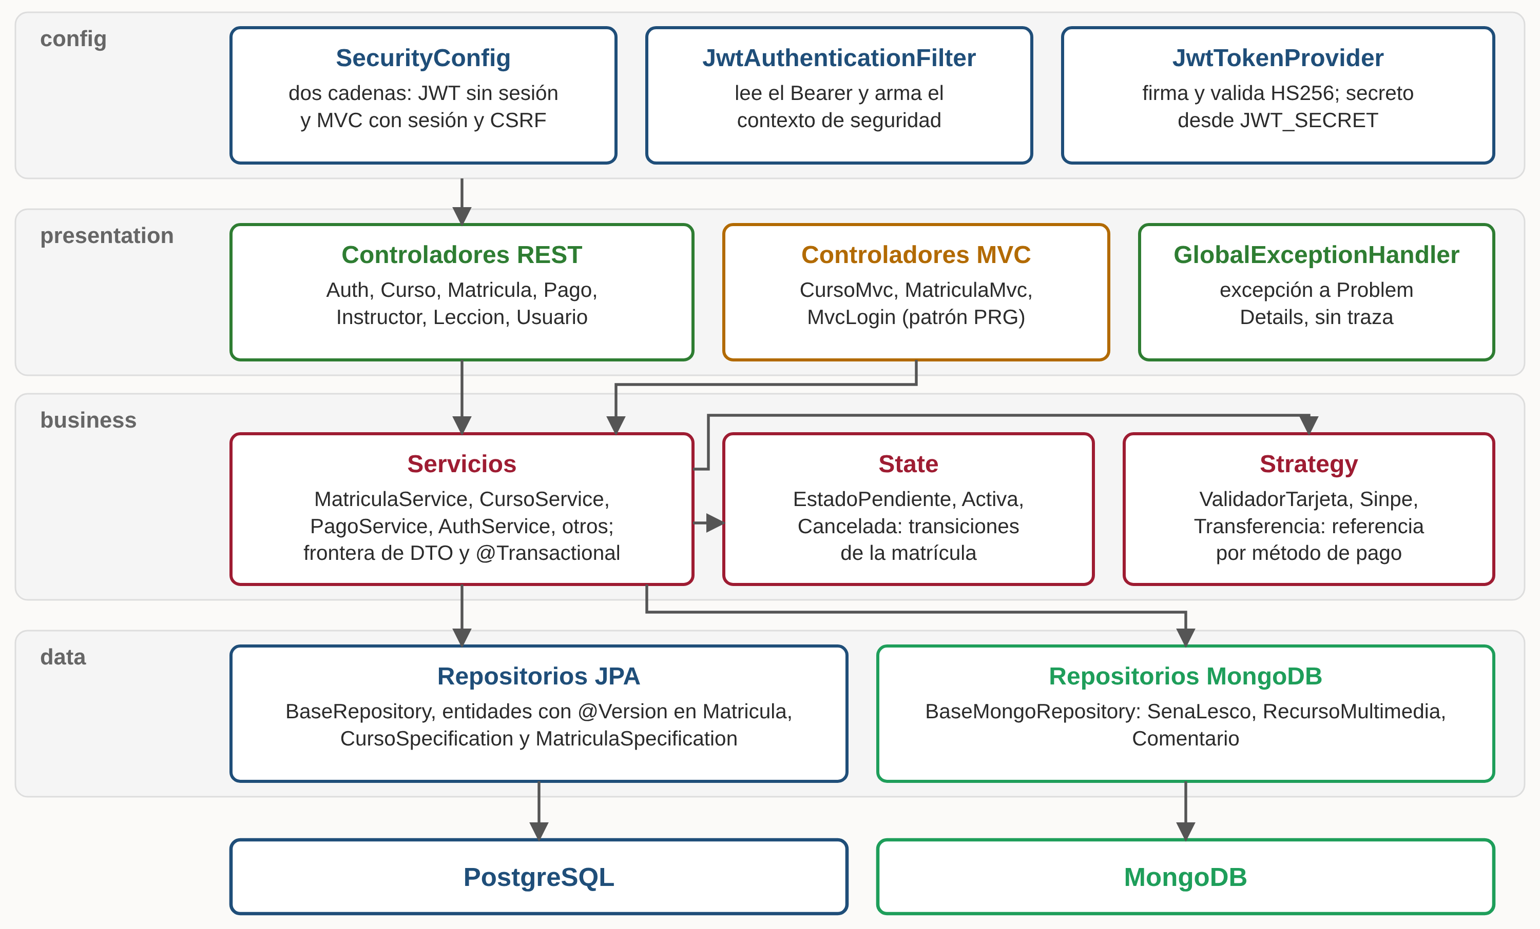
Las entidades JPA nunca salen de business
Respaldo · C4, nivel 3
Notes:
Usar si preguntan dónde vive una regla. Los controladores traducen; los servicios deciden; los repositorios persisten. Ojo: data.Matricula importa business.state, una concesión para que la entidad proteja sus transiciones.

Slide 9
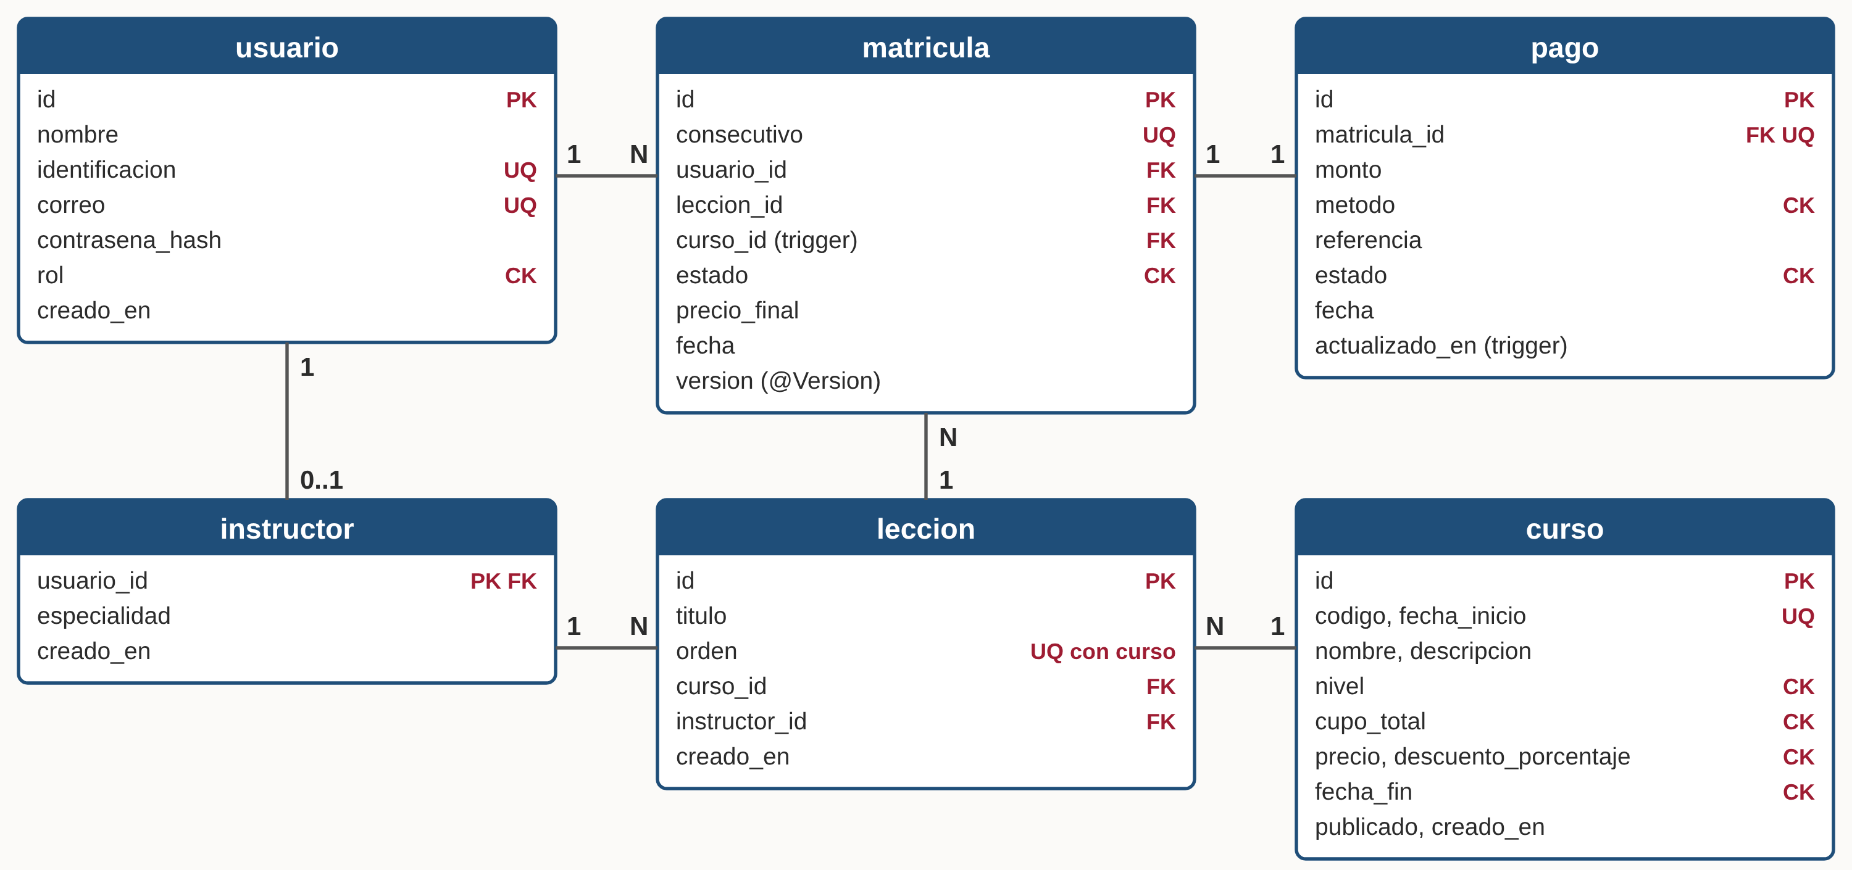
Seis tablas en 3FN y una copia controlada por trigger
Respaldo · modelo de datos
Notes:
matricula.curso_id la calcula un trigger desde leccion_id, para que el índice único parcial impida dos matrículas vigentes en el mismo curso. Los cupos disponibles no se guardan: se calculan. precio_final sí se guarda porque es un hecho histórico.

Slide 10
State y Strategy, cada uno por un problema concreto
Respaldo · ADR-003
State
Strategy
Problema: cualquier servicio podía activar una matrícula cancelada.
Problema: la referencia de pago cambia según el método.
Solución: PENDIENTE pasa a ACTIVA o CANCELADA, ACTIVA solo a CANCELADA, y CANCELADA es terminal. No hay setter público.
Solución: un validador por método: SINPE, 8 dígitos; transferencia, 6 a 30 caracteres; tarjeta, ninguna.
Si falla: la API responde 422.
Si falla: la API responde 409.
Notes:
Costo: un método nuevo también exige tocar PagoStrategyConfig y una migración para ck_pago_metodo. Archivos: business/state y business/strategy. Pruebas: test10_ReglasNegocioYPatronState y los tres Validador*Test.

Slide 11
Cada afirmación tiene una prueba que se puede abrir
Respaldo · evidencia
Afirmación | Dónde se comprueba
La matrícula y el pago son atómicos | TransaccionIntegrationTest, test9
Dos escrituras simultáneas no se pisan | ConcurrenciaIntegrationTest, test1
Un token válido no abre recursos ajenos | ApiSecurityIntegrationTest, test_403_owaspApi1
Una regla violada responde 422 | ApiSecurityIntegrationTest, test_422
JOIN FETCH emite una sola sentencia | PersistenciaIntegrationTest, test2
El código exige cobertura mínima | build.gradle: 70 % en business
101 pruebas en total: 23 de integración, con Testcontainers, y 78 unitarias.
Notes:
test2 de concurrencia llama directamente al handler para comprobar el 409, no por HTTP. No hay pruebas de las rutas /mvc/** ni de la SPA. El JOIN FETCH solo lo usan las pruebas: el catálogo y el listado de matrículas todavía tienen N+1.

